Slide 1
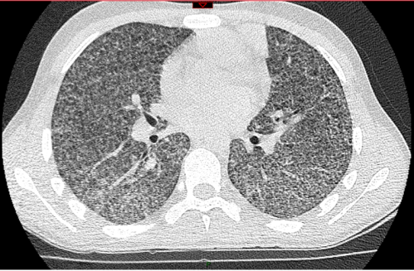
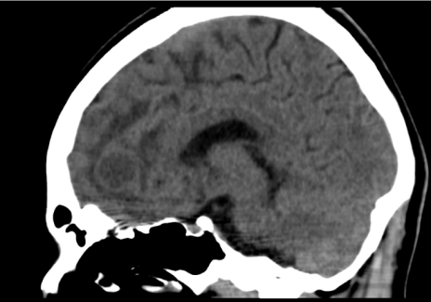
P-052
TUBERCULOSIS DISEMINADA EN PACIENTE INMUNOCOMPETENTE CON AFECCIÓN DEL SISTEMA NERVIOSO CENTRAL DIAGNOSTICADO CON XPERT MTB/RIF EN LÍQUIDO CEFALORRAQUÍDEO
Beatriz Larrea Gutierrez, Gabriela Fernanda Páez, Soledad Mercedes Segovia Rueda, Julieta Garay, Margarita Anahi Langer Enríquez, Gisella Paola Ruibal, Ana García, Domingo Juan Palmero.
INTRODUCCIÓN: La tuberculosis (TB) es un problema importante de salud pública en el mundo, la afectación del sistema nervioso central no es frecuente en pacientes inmunocompetentes. Se presenta en TB multifocal o miliar. El Xpert MTB/RIF detecta ADN Mycobacterium Tuberculosis y resistencia a la rifampicina. En 2013, la OMS respaldó el ensayo Xpert MTB/RIF como la prueba inicial para investigar la tuberculosis meníngea.
CASO CLÍNICO: Masculino 20 años, boliviano, trabajador textil, consumidor de alcohol. Consulta por tos seca, pérdida de peso, diaforesis, disnea progresiva mMRC III de aproximadamente 1 mes de evolución. Paciente adelgazado orientado globalmente sin foco neurológico ni signos meníngeos, con taquipnea superficial, Tomografía (TC) de tórax con nodulillos al azar, bilateral, con poliadenomegalias mediastínicas. Se interpretó como TB miliar, se inició tratamiento empírico para TB. Evoluciona con insuficiencia respiratoria tipo I e ingresa a UTI sin asistencia ventilatoria. Con Lavado broncoalveolar y PJP positivo, BAAR, cultivos negativos, serologías VIH negativo, se realizó tratamiento para PJP, se retiró sin alta médica. Ingresando a la semana por cefalea persistente, con TC de cerebro, con imagen frontal izquierda hipodensa subcortical con edema, a la administración de contraste con realce meníngeo fronto parietal ipsilateral con múltiples imágenes nodulares bilaterales, supra e infratentorial, se interpreta como tuberculoma. La punción lumbar (PL) mostró proteínas de 0.5g, mononuclear 95% con Xpert MTB/RIF detectado trazas con sensibilidad indeterminada a rifampicina. Se inicia corticoides, continuando con antifímicos se da alta médica. Con abandono de tratamiento, reingresa con síndrome comicial, se repite TC de cerebro con mayor edema. PL predominio mononuclear, virus neurotrópicos negativos; con poblaciones linfocitarias normales, proteinograma electroforético y perfil inmunológico no patológico. Evaluado por servicio de neurología se inicia levetiracetam, continua con corticoides y antifímicos, es dado de alta con mejoría clínica.
DISCUSIÓN Y CONCLUSIÓN : La TB meníngea es una afección grave generada por diseminación hematógena. Frecuente en pacientes inmunocomprometidos. En este caso, en paciente inmunocompetente, que presentó imágenes sugestivas en TC de tórax, compromiso miliar, en cerebro imágenes compatibles con tuberculoma, con Xpert MTB/RIF trazas a rifampicina.La baciloscopia en LCR presenta sensibilidad del 10 al 20%.El cultivo tiene sensibilidad del 50% hasta 8 semanas en medios sólidos, el Xpert MTB/RIF detecta ADN en aproximadamente en 2 horas, con sensibilidad 85 % especificidad fue del 98 %, mostrando alta precisión para el diagnóstico, una prueba negativa no descarta compromiso. La TB meníngea es una rara forma de presentación en pacientes inmunocompetentes, presenta lesiones secuelares irreversibles por lo que requiere un diagnóstico rápido y el inicio del tratamiento para prevenir la muerte y la discapacidad neurológica grave.

